Slide 1
交互联动

Slide 2
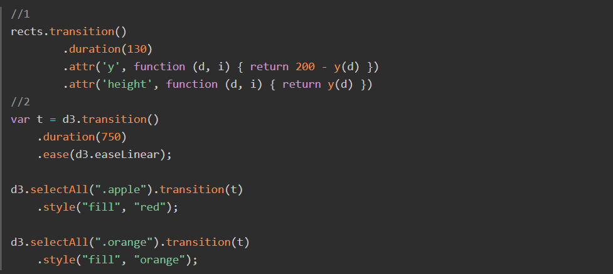
Transition
transition 是一个类 selection 的接口，用来对 DOM 进行动画修改。这种修改不是立即修改，而是在规定的事件内平滑过渡到目标状态。

Slide 3
Transition
transition.delay
设置或获取延迟时间，value可以为常量也可以为函数，如果是函数则可以为过渡集中的每个元素设置不同的延迟时间。默认延迟时间为0.
transition.duration([value])
设置或获取过渡时间，value可以为函数。
transition.attr(name, value)
设置元素的属性值
interrupt([name])
中断选择集上活动的名为name的过渡。如果name所表示的过渡还没有开始，则也不用开始了。如果没有指定name,则使用null。

Slide 4
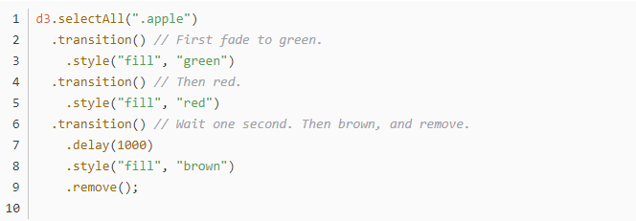
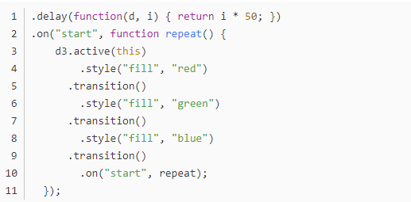
Transition
transition.transition()
在当前的过渡集上再创建一个新的过渡，可以使用这个方法串联多个过渡:
d3.active(node[, name])
返回指定 node 上指定 name 的活动的过渡(如果存在的话)。如果没有指定 name 则使用 null。如果指定的 node 上没有对应的过渡则返回 null。这个方法在创建循环过渡时很有用，比如:
示例： https://observablehq.com/@d3/stacked-to-grouped-bars

Slide 5
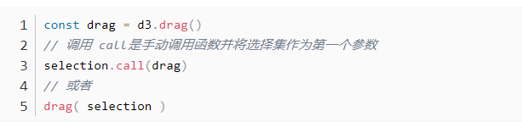
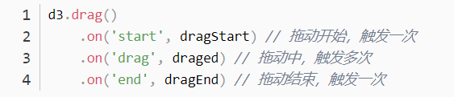
Drag
D3 的 drag behavior 提供了方便灵活并且抽象的拖拽交互。
监听拖动事件需要先使用d3.drag模块创建一个拖动事件，然后绑定到特定的元素上。
一次拖动事件你可以定义三个阶段的监听函数：

Slide 6
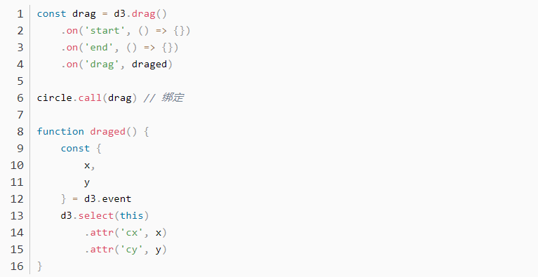
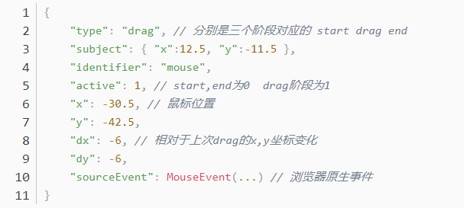
Drag 示例
通过draged函数设置circle元素的cx,cy属性实现拖动：
鼠标位置通过d3.event对象访问到，完整的d3.event属见右侧
示例：https://observablehq.com/@d3/force-directed-graph https://bl.ocks.org/mbostock/ec10387f24c1fad2acac3bc11eb218a5

Slide 7

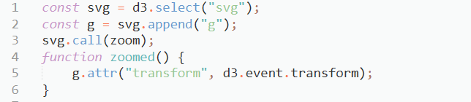
Zoom
实现移动和缩放行为。
先用d3.zoom初始化一个zoom，然后用scaleExtent设置最大和最小缩放比例
监听zoom事件需要先使用d3.zoom模块创建一个缩放事件，然后绑定到特定的元素上。
示例：https://observablehq.com/@d3/zoomable-circle-packing https://bl.ocks.org/mbostock/4015254 http://bl.ocks.org/shunpochang/66620bad0e6b201f261c

Slide 8
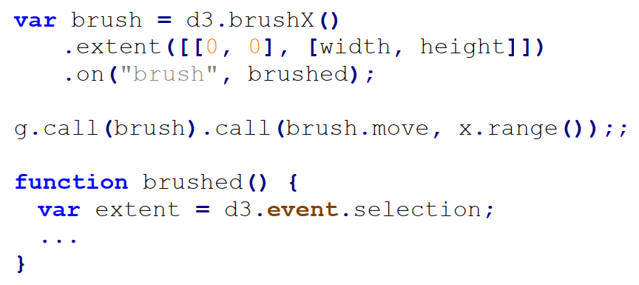
Brush
刷取交互指在一维或二维空间内使用手势,比如点击然后拖拽鼠标拾取一块区域范围的操作.刷取操作经常用来选取一些离散的元素,比如散点图中的点或者桌面上的文件等等.
监听刷取事件需要先使用d3.brush模块创建一个刷取事件，然后绑定到特定的元素上。
示例：https://bl.ocks.org/mbostock/34f08d5e11952a80609169b7917d4172 https://bl.ocks.org/mbostock/6498000

Slide 9
其他交互
折叠与展开
https://bl.ocks.org/mbostock/1062288
焦点的变化
http://sunsp.net/demo/BubbleMenu/
透明度改变
https://bl.ocks.org/kerryrodden/7090426

Slide 10
交互示例
https://tylernwolf.com/corrdisp/index.html
http://bl.ocks.org/NPashaP/96447623ef4d342ee09b

Slide 11
参考资料
API：
https://github.com/d3
https://www.wenjiangs.com/doc/d3-transition
D3示例：
https://github.com/d3/d3/wiki/Gallery#basic-charts

